Slide 1
Programmering
22-08-2025
Funktioner

Slide 2

Læringsmål idag
Repetition fra tidligere kursusgange
Funktioners opbygning
Viden om input og output fra funktioner
Viden om type-declaration and definition
Header filer
Rekursive Funktioner

Slide 3
Simple Datatypes and scope
int g_number = 0;
int main(int argc, char const *argv[]){
char c = 'K';
float a = 3.1;
int custom_return_value = 31234;
/* the inner scope between the following {...}*/
for (int i = 0;i<1;i++){
int inner_scope_var = 10;
/* allowed manipulation of values */
inner_scope_var++;
a += 100.3;
g_number = g_number + 1;
} /* variables i and inner_scope_var are destroyed */
/* allowed manipulation of values */
a = a - 14.1;
g_number += 3;
// inner_scope_var++; /* Not allowed. variable was destroyed!!! */
// i++; /* Not allowed. variable was destroyed!!! */
return custom_return_value;
}

Slide 4
Pointers
#include <stdio.h> /* printf */
int main(){
int *p_var;
int var1 = 131;
int var2 = 0x315F;
p_var = &var1;
p_var = &var2;
printf("Value of the variable p_var is pointing to: %i\n", *p_var);
return 0;
}

Slide 5
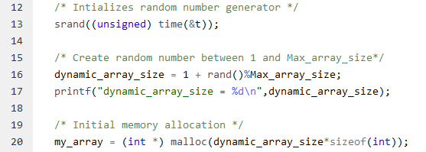
Dynamic Memory Allocation
Variabler som er stack-allokeret bliver destrueret når man forlader det scope de er defineret i!
Variabler som er heap-allokeret, bliver ikke destrueret!
Vigtigt for funktioner!

Slide 6
functions1 Tavle: Hvad betyder N(xx)=xx?
#include <stdio.h>
#include <stdlib.h> int main()
{ srand(time(NULL));
int *a; int b, c, d=0; b = (rand() % 100) + 20;
a = (int *)malloc(b * sizeof(int));
for (int i = 0; i < b; i++)
a[i] = rand();
c = a[rand()%b];
for (int i = 0; i < b; i++)
if (a[i]>c)
d++;
printf("N(%i)=%i",c,d);
return 0;
}
Hvad ville hjælpe os her? Koden må ikke ændre funktionalitet
(hvad gør programmet svært at læse)
[Terminal]:
$ gcc –o function1 function1.c
./ function1
>> N(211)=15
./ function1
>> N(93)=9

Slide 7
functions1 Tavle: Hvad betyder N(xx)=xx?
#include <stdio.h> /* printf */
#include <stdlib.h> /* rand */
#include <time.h> /* time*/
int main(){
/* allocate variables */
int *array;
int length, random_element, values_above_element=0;
int MAX_LEN = 100, MIN_LEN = 20;
/* ændre seed (vi får tilfældige tal hver gang */
srand(time(NULL));
/* alloker en dynamisk array mellem 20 og 119 i længde */
length = (rand() % MAX_LEN-MIN_LEN+1) + MIN_LEN;
array = (int *)malloc(length * sizeof(int));
for (int i = 0; i < length; i++)
array[i] = rand()%300; /* tilfældige tal mellem 0 og 299 */
/* vælg et tilfældigt element */
random_element = array[rand()%length];
/* tæl antallet af elementer i arrayet
* over det tilfældige element */
for (int i = 0; i < length; i++)
if (array[i]>random_element)
values_above_element++;
/* Skriv antallet af elementer i arrayet, over det random element */
printf("N(%i)=%i",random_element,values_above_element);
return 0;
}
Kommentarer
sigende navne
[Terminal]:
$ gcc –o function2 function1.c
& ./ function1
>> N(211)=15
>> N(93)=9

Slide 8
Læringsmål idag
Repetition fra tidligere kursusgange
Funktioners opbygning
Viden om input og output fra funktioner
Viden om type-declaration and definition
Header filer
Rekursive Funktioner

Slide 9
Funktioner
#include <stdio.h>
/* function declaration (jeg lover programmet at
* funktionen find_max er defineret et sted) */
double find_max(double num1, double num2);
int main()
{
double a = 13.1, b = 17.1;
double c;
/* function call */
c = find_max(a, b);
printf("a=%f, b=%f, max(a,b)=%f", a, b, c);
return 0;
}
/* function definition (Vi definerer programmet her)*/
double find_max(double num1, double num2)
{
/* return the maximum of 2 values */
return (num1>num2) ? num1 : num2;
}
findmax.c

Slide 10
Funktioner
En funktion er en gruppe udsagn, der sammen udfører en opgave.
Et hvert C-program har mindst en funktion: main()
Den generelle form for en funktionsdefinition:
Bibliotek-header <stdio.h> (Standard Input and Output Library) indeholder funktion-deklarations, dit program kan bruge.
printf, scanf, osv..

Slide 11
Hvorfor anvende funktioner?
Funktioner bruges af følgende årsager:
Bedre læsbarheden af kildekode
Genanvendeligheden af koden
Lettere debugging af kodekoden, fejlen findes "kun" et sted
Reducerer kildekodens længde

Slide 12
functions1_with_functions Tavle: Hvad betyder N(xx)=xx?
...
/* function declarations */
int createArray(int *array, int min_len, int max_len);
void assignRandomValues(int *arr, int length, int max_value);
int selectRandomValue(int *arr, int length);
int countValuesAboveThreshold(int *arr, int length, int threshold);
/* MAIN FUNCTION */
int main()
{
/* allocate variables */
int length, threshold, elements_above_threshold = 0;
int MAX_LEN = 100, MIN_LEN = 20, MAX_VAL = 300;
int *array;
// create new seed (gør at vi får tilfældige tal hver gang)
srand(time(NULL));
/* funktionality */
length = createArray(array, MIN_LEN, MAX_LEN);
assignRandomValues(array, length, MAX_VAL);
threshold = selectRandomValue(array, length);
elements_above_threshold = countValuesAboveThreshold(array, length, threshold);
/* Skriv antallet af elementer i arrayet,
* som er over det random element */
printf("N(%i)=%i", threshold, elements_above_threshold);
free(array);
return 0;
}
...
Kommentarer og bedre navngivning hjælper
[Terminal]:
$ gcc functions1_with_functions.c
$ a.exe
>> N(211)=15
$ a.exe
>> N(93)=9

Slide 13
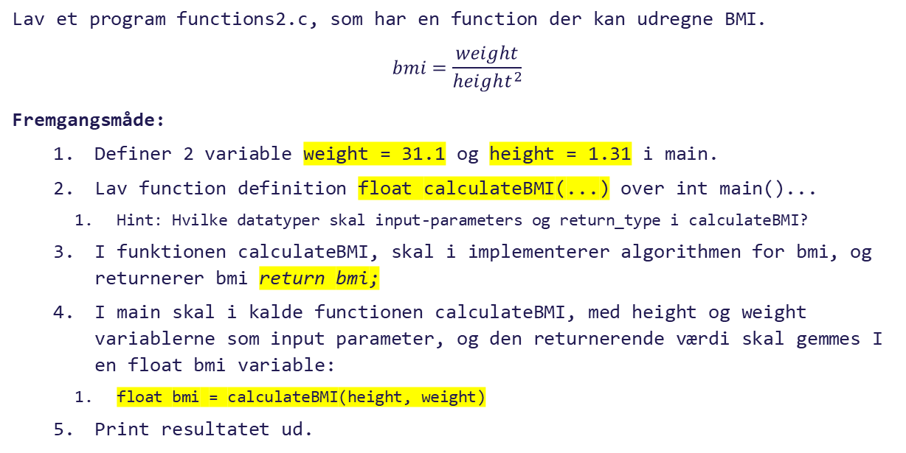
Opgave: functions2
Lav et program functions2.c, som har en function der kan udregne BMI.
$$bmi=\frac{weight}{height^{2}}$$
Fremgangsmåde:
Definer 2 variable weight = 31.1 og height = 1.31 i main.
Lav function definition float calculateBMI(...) over int main()...
Hint: Hvilke datatyper skal input-parameters og return_type i calculateBMI?
I funktionen calculateBMI, skal i implementerer algorithmen for bmi, og returnerer bmi return bmi;
I main skal i kalde functionen calculateBMI, med height og weight variablerne som input parameter, og den returnerende værdi skal gemmes I en float bmi variable:
float bmi = calculateBMI(height, weight)
Print resultatet ud.
#include <stdio.h>
int main(){
float weight = 80.0;
float height = 1.80;
float bmi = weight/height/height;
/* Print patient information */
printf(" BMI:\t\t%5.2f m\n", bmi);
return 0;
}

Slide 14
Funktionsdefinition
En funktionsdefinition består af function header og function body.
Function Header:
return_type - Return_type er datatypen for den værdi, funktionen returnerer.
return_type nøgleordet void: en funktion som ikke returnerer en værdi.
return_type nøgleordet *void: en funktion som returnerer en pointer af alle datatyper. void* malloc(...)
function_name - Dette er det faktiske navn på funktionen. function-identifier
parameter_list - En parameter er som en pladsholder. Når en funktion kaldes, overfører du en værdi til parameteren.
En parameter værdi kaldes actual parameter eller actual argument.
Parameterlisten fortæller om parameter rækkefølgen, datatype og parameter navnet.
function_body - Funktionens krop omgrænset af {}, og indeholder en samling udsagn, der definerer, hvad funktionen gør.
/* function definition */
double find_max(double num1, double num2)
{
/* return the maximum of 2 values *
double highest_value = (num1>num2) ? num1 : num2;
return highest_value;
}

Slide 15
Funktioner – rule of thumb
En function til en opgave!
i.e.
Main(): Holder styr på programet
printPatientInfo(...): printer patient information ud
osv.

Slide 16
Læringsmål idag
Repetition fra tidligere kursusgange
Funktioners opbygning
Viden om input og output fra funktioner
Viden om type-declaration and definition
Header filer
Rekursive Funktioner

Slide 17
Returnere ét resultat fra en funktion
Vi kan kun returnere ét element af en datatype fra en funktion return_type.
Hvad gør vi hvis vi VIRKELIG GERNE vil returnerer mere end 1 værdi?
muligheder
return Struct
return by reference
array pointer

Slide 18
Returnere mere end ét resultat med struct
Vi kan returnere mere end én værdi fra en funktion ved hjælp af data typen struct
Funktionens return_type kan vi bruge en struct
Husk at returne variablen.
Kan returnere alle værdier

Slide 19
Returnere mere end ét resultat med call by reference
I funktionens parameter liste bruger vi i dette eksempel to variabler (af typen pointer) til resultaterne.
I funktionskald bruges hukommelses-adressen på variablen vi ønsker resultatet skrevet til.
call by value: Variablerne a og b overføres
call by reference: Variablerne &q og &r
hint: &q: reference q variablen (addressen)
hint: *quotient: dereference q

Slide 20
Opgave: functions3 call by reference
Lav et program functions3.c, som benytter sig af en function void printValue(int *pval) til at printe værdien ud for en variable.
Definer variablen int value=101; i main.
lav en funktion void printValue(int *pval), over main-functionen
I funktionen printValue, skal i implementerer print funktionen, så vi får memory addressen efterfulgt af værdien.
i.e. output: address: 0xF213d23, value: 101
Hint: Hvordan man printer en memory addresse
Hint: Hvordan dereferencer man en pointer?
Kald funktionen printValue(&value); fra main funktions-body
Hvad for en information bliver sendt over til printValue?
Kør programmet

Slide 21
Læringsmål idag
Repetition fra tidligere kursusgange
Funktioners opbygning
Viden om input og output fra funktioner
Viden om type-declaration and definition
Header filer
Rekursive Funktioner

Slide 22
Function Declaration vs. Function Definition
/* function declaration not working */
#include <stdio.h>
int main()
{
int a = 76, b = 10;
print_2_variables(a,b);
return 0;
}
void print_2_variables(int lvar,int rvar)
{
/* Printes variables lvar, and rvar*/
printf("lvar(%d), rvar(%d)\n", lvar,rvar );
}
gcc -Wall -Wextra .\fcn_declaration_not_working.c
.\fcn_declaration_not_working.c: In function 'main':
.\fcn_declaration_not_working.c:7:5: warning: implicit declaration of function 'print_2_variables' [-Wimplicit-function-declaration]
7 | print_2_variables(a,b);
| ^~~~~~~~~~~~~~~~~
.\fcn_declaration_not_working.c: At top level:
.\fcn_declaration_not_working.c:11:6: warning: conflicting types for 'print_2_variables'; have 'void(int, int)'
11 | void print_2_variables(int lvar,int rvar)
| ^~~~~~~~~~~~~~~~~
.\fcn_declaration_not_working.c:7:5: note: previous implicit declaration of 'print_2_variables' with type 'void(int, int)'
7 | print_2_variables(a,b);
What is wrong?

Slide 23
Function Declaration vs. Function Definition
En function declaration fortæller compileren om et funktionsnavn, og hvordan funktionen skal kaldes. Function definition kan defineres separat. En function declaration indeholder følgende dele: return_type function_name(parameter_list);
function declaration
function definition
function header
function body

Slide 24
Function Declaration vs. Function Definition
/* fuction declaration missing */
#include <stdio.h>
int main()
{
int a = 76, b = 10;
print_2_variables(a,b);
return 0;
}
void print_2_variables(int lvar,int rvar)
{
/* Printes variables lvar, and rvar*/
printf("lvar(%d), rvar(%d)\n", lvar, rvar );
}
/* fuction declaration included */
#include <stdio.h>
/* Function declarations*/
void print_2_variables(int lvar, int rvar);
int main()
{
int a = 76, b = 10;
print_2_variables(a,b);
return 0;
}
void print_2_variables(int lvar,int rvar)
{
/* Printes variables lvar, and rvar*/
printf("lvar(%d), rvar(%d)\n", lvar, rvar );
}

Slide 25
Læringsmål idag
Repetition fra tidligere kursusgange
Funktioners opbygning
Viden om input og output fra funktioner
Viden om type-declaration and definition
Header filer
Rekursive Funktioner

Slide 26
Your own Header (.h) You can use more than 1 .c file now!!!
In C language, header files contain a set of predefined standard library functions
Contains references to the global variables, denoted g_
Contains references to global function-declarations
Contains struct-templates, so we do not need to define them every time
/* my_own_file.c */
#include "my_own_file.h“
int value = 13;
int main()
{
printf("From my_own_file.c>>main: value=%d,
fcn_plus1000(value)=%d\n", value, fcn_plus1000(value));
fcn_global_print_value();
return 0;
}
int fcn_plus1000(int n)
{
return n + 1000;
}
/* my_own_file.h */
#pragma once
// needed std libraries
#include <stdio.h>
// fuction declaration
int fcn_plus1000(int n);

Slide 27
multiple .c files and Variables in Header (.h)
You can use more than 1 .c file now!!! (Terminal)
gcc -o file file_main.c file_other.c
./file.exe
file_main.c>>main: g_value=1000
fcn_plus1000(value)=2000
From file_other.c>>FO_printValue: value=15
#include <stdio.h>
/* file_main.c */
#include "file_other.h"
// fuction declaration
int fcn_plus1000(int n);
int main()
{
printf("file_main.c>>main: g_value=%d\n", g_value);
printf("fcn_plus1000(value)=%d\n", fcn_plus1000(g_value));
FO_printValue(15);
return 0;
}
int fcn_plus1000(int n)
{
return n + 1000;
}
/* file_other.h */
#pragma once // only initialize this once.
// func declaration
#include <stdio.h>
/* function declarations */
extern void FO_printValue(int value);
/* global variables */
extern int g_value;
/* file_other.c */
#include <stdio.h>
#include "file_other.h"
int g_value = 1000;
void FO_printValue(int value)
{
printf("From file_other.c>>FO_printValue: value=%d\n", value);
}

Slide 28
Læringsmål idag
Repetition fra tidligere kursusgange
Funktioners opbygning
Viden om input og output fra funktioner
Viden om type-declaration and definition
Header filer
Rekursive Funktioner

Slide 29
Iterative versus rekursive funktioner?
#include <stdio.h>
char factorial_iterative(unsigned char N)
{
char product = 1;
for ( int j=1; j<=N; j++ )
product *= j;
return product;
}
char factorial_rekursive(unsigned char N)
{
if(N <= 1)
{
return 1;
}
return N * factorial_rekursive(N - 1);
}
void main()
{
char N = 100;
for ( int n = 0; n < N; n++)
{
printf("Iterative Factorial of %d is %ld\n", n, factorial_iterative(n));
printf("Rekursive Factorial of %d is %ld\n", n, factorial_rekursive(n));
}
}
En iterativ funktion er en, der i et loop gentager en dele af kildekoden.
En rekursiv funktion kalder sig selv for at gentage koden.
En klassisk rekursiv funktion er factorial:

Slide 30
Rekursive funktioner kan skabe problemer
Hvis rekursive funktioner bruger meget hukommelse per funktionskald, risikerer man stack-overflow.
løber simpelt hen tør hukommelse
koden går ned (crashing).
På maskiner med begrænset hukommelse.
ESP32, virker det fint med 4 iterationer, ved 5 iterationer -> et stack overflow

Slide 31
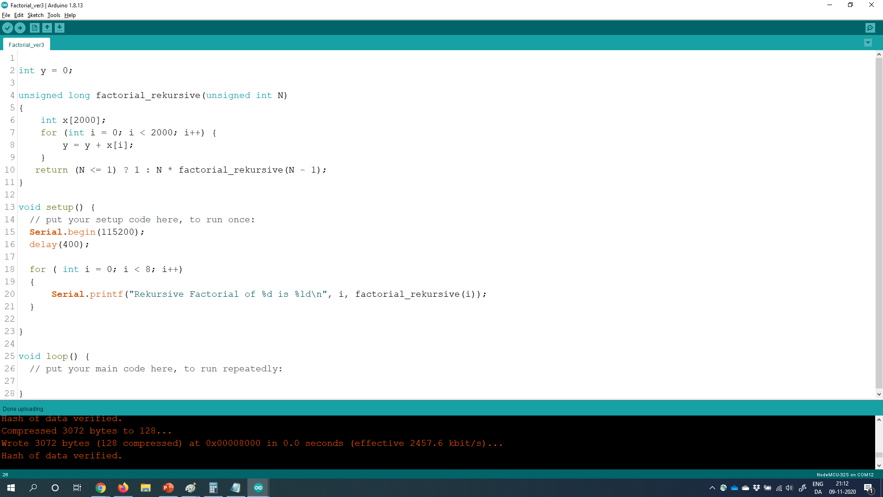
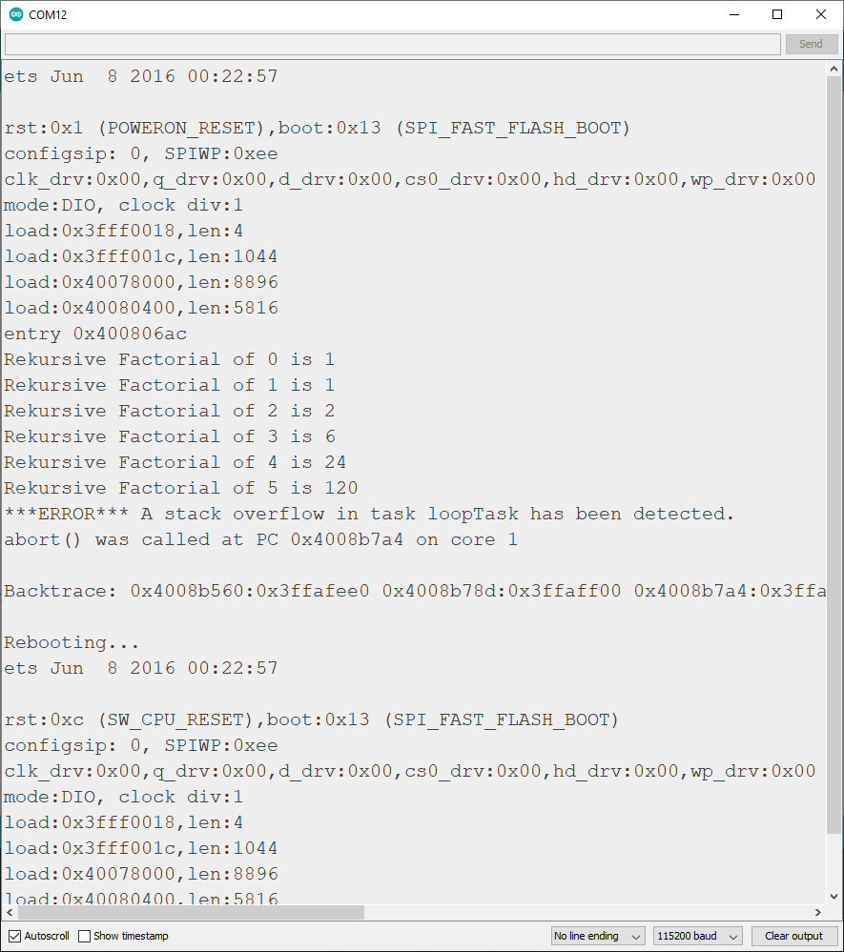
Rekursive crash på en ESP32
Output i terminalen:
POWERON_RESET
Stack overflow
Rebooting …
SW_CPU_RESET

Slide 32
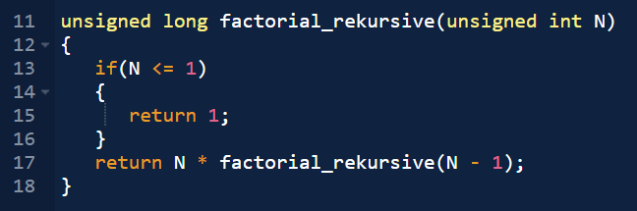
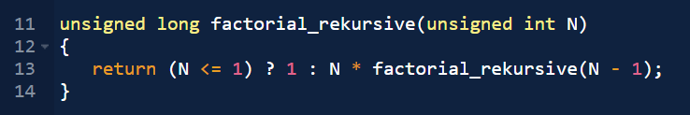
Den ternære operator
Syntaks for den ternære operatør er:
Denne operator returnerer en af to værdier afhængigt af resultatet af et udtryk. Hvis ”expression-1" evalueres til boolsk sand, evalueres ”expression-2", og dets værdi returneres som et slutresultat, ellers evalueres ”expression-3", og dets værdi returneres som et endeligt resultat.
Kompakt kode kan være svær at læse, hvis man ikke helt har styr på syntaksen.

Slide 33
Opgaver

Slide 34
Opgave: patient1 Patient journalen make main do less!!
Skriv kildekoden til et program patient1.c som printer patient-information ud for 1 patient via funktionen void printPatientInfo(int id, ...) via call-by-value. Tag udgangspunkt i filen patient1.c:
Fremgangsmåde:
Definer en funktion-declaration og definition printPatientInfo(...)
Hint: Start langsomt, så med 1 enkelt parameter i parameterlisten, som kun indeholder id (linje 11-12),
Erstat printf linjerne i main-function-body med printPatientInfo funktions kald.
Hint: int main skal ikke indeholde nogle printf kald
#include <stdio.h>
int main()
{
int id = 13;
int age = 44;
float weight = 80;
float height = 1.80;
printf("Patient Information:\n");
/* Print patient information */
printf("###\n");
printf(" PatientID:\t%d\n", id);
printf(" age:\t\t%d years\n", age);
printf(" weight:\t%.1f kg\n", weight);
printf(" height:\t%.2f m\n", height);
return 0;
}

Slide 35
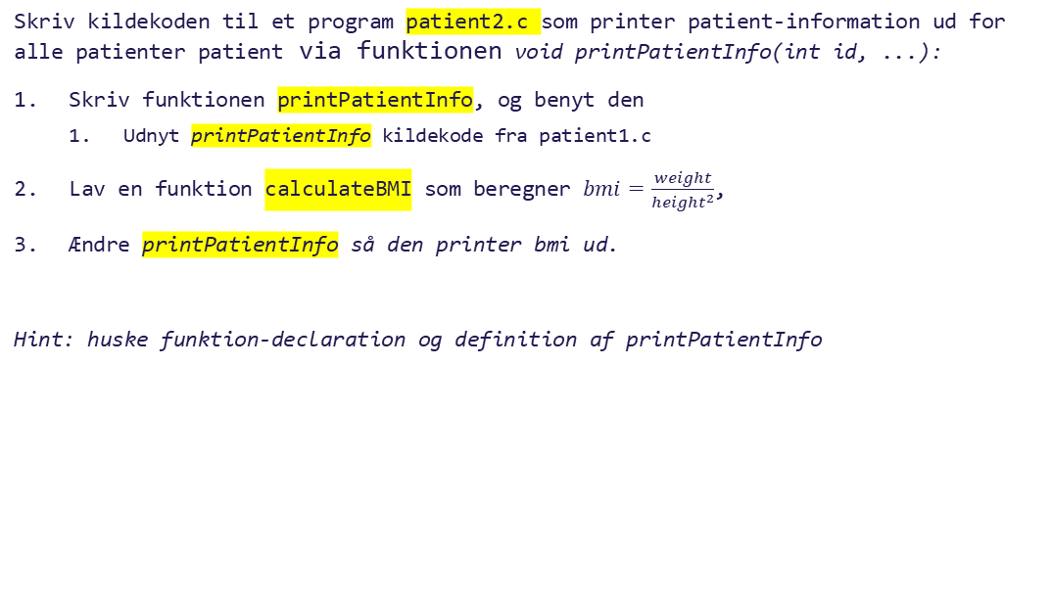
Opgave: patient2 Patient journalen make main do less!!
#include <stdio.h>
int main()
{
int ids[] = {1, 3, 52, 23};
int ages[] = {13, 44, 51, 100};
float weights[] = {80, 99, 100, 50};
float heights[] = {1.80, 1.62, 1.30, 1.74}; // Udregn længde på array (sådan gør man i C)
int number_of_patients = sizeof(ids) / sizeof(ids[0]);
/* Loop through all patients*/
printf("Patient Information for %d patients\n", number_of_patients);
for (int i = 0; i < number_of_patients; i++)
{
/* Print patient information */
printf("###\n");
printf(" PatientID:\t%d\n", ids[i]);
printf(" age:\t\t%d years\n", ages[i]);
printf(" weight:\t%.1f kg\n", weights[i]);
printf(" height:\t%.2f m\n", heights[i]);
}
return 0;
}
Skriv kildekoden til et program patient2.c som printer patient-information ud for alle patienter patient via funktionen void printPatientInfo(int id, ...):
Skriv funktionen printPatientInfo, og benyt den
Udnyt printPatientInfo kildekode fra patient1.c
Lav en funktion calculateBMI som beregner $bmi=\frac{weight}{height^{2}}$,
Ændre printPatientInfo så den printer bmi ud.
Hint: huske funktion-declaration og definition af printPatientInfo

Slide 36
Opgave: records_display call-by-reference
Lav et program records_display.c, som indeholder en funktion som tager et en reference til en struct, og kan printe det struct ud for nogle fysiologiske målinger. Struct Record, skal indeholde følgende medlemsvariabler: id, dato, notes, measurement
Fremgangsmåde:
Definer en struct template for Record. Skal indeholde følgende informationer.
Id: heltal, dato: time_t, notes: 100 char string, measurement: float
Lav en funktions declaration og definition print_record(…), via call-by-reference
Funktionen skal printe en læsbar dato ud fra variablen dato ( se ctime(&t) )
Dette skulle gerne ende med at se sådan her ud for 1594974180: date: Fri Jul 17 10:23:00 2020
Den skal også printe alle de andre informationer ud.
I main, definer
struct Record rec = {131, 1594974180, "Measurement recorded without issues", 93.3};
Kald print_record med variable rec, som call-by-reference
Kør programmet

Slide 37
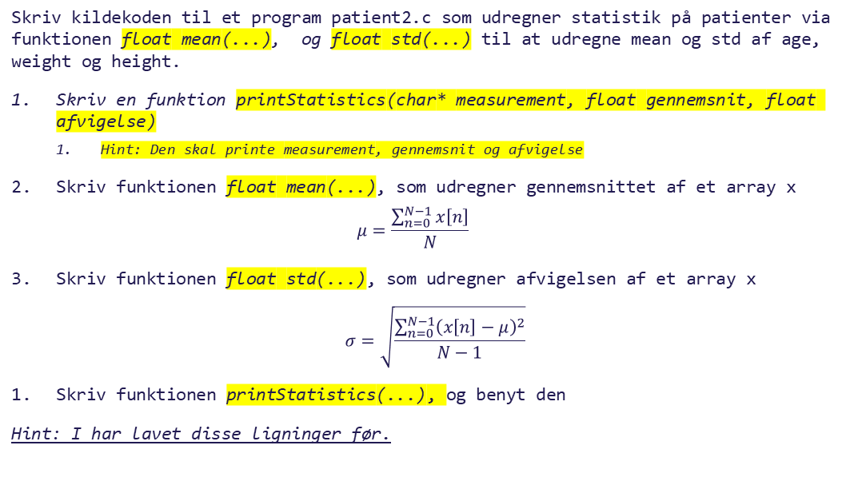
Opgave: patient3 Patient journalen make main do less!!
#include <stdio.h>
int main()
{
int ages[] = {13, 44, 51, 100};
float weights[] = {80, 99, 100, 50};
float heights[] = {1.80, 1.62, 1.30, 1.74};
// Udregn længde på array (sådan gør man i C)
int number_of_patients = sizeof(ages) / sizeof(ages[0]);
// print patient descriptives
printf("Patient Descriptives for %i Patients\n", number_of_patients);
return 0;
}
Skriv kildekoden til et program patient2.c som udregner statistik på patienter via funktionen float mean(...), og float std(...) til at udregne mean og std af age, weight og height.
Skriv en funktion printStatistics(char* measurement, float gennemsnit, float afvigelse)
Hint: Den skal printe measurement, gennemsnit og afvigelse
Skriv funktionen float mean(...), som udregner gennemsnittet af et array x
$$μ=\frac{\sum_{n=0}^{N−1}{x\left[n\right]}}{N}$$
Skriv funktionen float std(...), som udregner afvigelsen af et array x
$$σ=\sqrt{\frac{\sum_{n=0}^{N−1}{{\left(x\left[n\right]−μ\right)}^{2}}}{N−1}}$$
Skriv funktionen printStatistics(...), og benyt den
Hint: I har lavet disse ligninger før.

Slide 38
Opgave: codesmells1 Code smells1 (I skal ikke ændre koden)
Hvad gør denne kode?
Hvad gør den svær at forstå?
Hvilke tiltag kunne forbedre læsbarheden?
http://tpcg.io/Ys7lvyl3

Slide 39
Opgave: codesmells2 Code smells 2
Hvad gør denne kode?
Behøver DU at vide hvordan jeg har kodet print_array, for at bruge den?
Hvad gør den lettere at forstå?
http://tpcg.io/3UvnuMSw

Slide 40
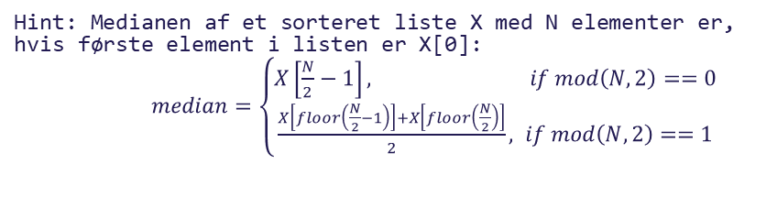
Opgave: codesmells3 code smells 3 beregn median værdi
Minimalistisk udgave af array sortering
Brug denne kode til at implementerer og test en funktion, der skal beregne og udskrive arrayets medianværdi.
Funktionen skal naturligvis afprøves for lige såvel som ulige antal elementer i arrayet.
Hint: Medianen af et sorteret liste X med N elementer er, hvis første element i listen er X[0]:
$median=\left\{\begin{aligned}X\left[\frac{N}{2}−1\right], if mod\left(N,2\right)==0 \\ \frac{X\left[floor\left(\frac{N}{2}−1\right)\right]+X\left[floor\left(\frac{N}{2}\right)\right]}{2}, if mod\left(N,2\right)==1\end{aligned}\right.$
http://tpcg.io/uQea2Qdb

Slide 41
Opgave Find max N value
#include <stdio.h>
char factorial_iterative(unsigned char N)
{
char product = 1;
for ( int j=1; j<=N; j++ )
product *= j;
return product;
}
char factorial_rekursive(unsigned char N)
{
if(N <= 1)
{
return 1;
}
return N * factorial_rekursive(N - 1);
}
void main()
{
char N = 100;
for ( int n = 0; n < N; n++)
{
printf("Iterative Factorial of %d is %ld\n", n, factorial_iterative(n));
printf("Rekursive Factorial of %d is %ld\n", n, factorial_rekursive(n));
}
}
compile koden fra foregående slide (factorial_recursive.c) og kør programmet.
Hvilket input vi max kan give til funktionen factorial (N).
Med din nabo, svar på følgende:
Hvorfor er dette tilfældet?
Hvilke muligheder er der for at øge max input værdi?

Slide 42
Opgave Code smells 4 beregn median værdi
Minimalistisk udgave af array sortering
Brug denne kode til at implementerer og test en funktion, der skal beregne og udskrive arrayets medianværdi.
Funktionen skal tage et array som input og returnere en medianværdi. Det oprindelige array skal forblive uændret.
http://tpcg.io/uQea2Qdb

Slide 43
opgave : p10_patient2 make it function better 2 make main do less!!
/*
System now capable of printing name and Weight classification!
Questions: Is this easy to read? (what is the issue?)
*/
#include <stdio.h>
#include <string.h>
#define MAX_STRING_LENGTH 128
{
static char firstname[][MAX_STRING_LENGTH] = {"Martin", "Lene", "Simon", "Rene"};
static char surname[][MAX_STRING_LENGTH] = {"Andersen", "Andersen", "Efternavnsen", "Ravn"};
static char weight_classification[MAX_STRING_LENGTH];
static int patientids[] = {1, 3, 52, 23};
static int ages[] = {13, 44, 51, 100};
static float weights[] = {80, 99, 100, 50};
static float heights[] = {1.80, 1.62, 1.30, 1.74};
int main(int argc, char const *argv[])
// Udregn længde på array (sådan gør man i C)
int number_of_patients = sizeof(patientids)/sizeof(patientids[0]);
/* Loop through all patients*/
for (int i = 0; i<number_of_patients; i++)
{
// Print BMI classification. eeeh this is getting complicated!
float bmi = weights[i] / heights[i]/heights[i];
if (bmi <= 18.5) {strcpy(weight_classification, "Underweight");}
else if (bmi<=24.9) { strcpy(weight_classification, "Normal");}
else if(bmi<= 29.9) {strcpy(weight_classification, "Overweight"); }
else {strcpy(weight_classification, "Obese");}
printf("Patient Information for %d patients\n", number_of_patients);
/* Print patient information */
printf("###\n");
printf(" PatientID:\t%d\n", patientids[i]);
printf(" name:\t\t%s %s\n", firstname[i], surname[i]);
printf(" PatientID:\t%d\n", patientids[i]);
printf(" age:\t\t%d years\n", ages[i]);
printf(" weight:\t%.1f kg\n", weights[i]);
printf(" height:\t%.2f m\n", heights[i]);
printf(" classification: %s\n", weight_classification);
}
return 0;
}
Definer en funktion til at udregne bmi
Vælg et passende navn til funktionen
Brug funktionen.
Hvor mange ting gør jeres funktion?
Kunne man muligvis flytte noget funktionalitet fra jeres funktion til en ny funktion?

Slide 44
Patient journalen – Todo list
/*
System now capable of printing name and Weight classification!
Questions: Is this easy to read? (what is the issue?)
*/
#include <stdio.h>
#include <string.h>
#define MAX_STRING_LENGTH 128
int main(int argc, char const *argv[])
{
char firstname[][MAX_STRING_LENGTH] = {"Martin", "Lene", "Simon", "Rene"};
char surname[][MAX_STRING_LENGTH] = {"Andersen", "Andersen", "Efternavnsen", "Ravn"};
char weight_classification[MAX_STRING_LENGTH];
int patientids[] = {1, 3, 52, 23};
int ages[] = {13, 44, 51, 100};
float weights[] = {80, 99, 100, 50};
float heights[] = {1.80, 1.62, 1.30, 1.74};
// Udregn længde på array (sådan gør man i C)
int number_of_patients = sizeof(patientids)/sizeof(patientids[0]);
/* Loop through all patients*/
for (int i = 0; i<number_of_patients; i++)
{
// Print BMI classification. eeeh this is getting complicated!
float bmi = weights[i] / heights[i]/heights[i];
if (bmi <= 18.5) {strcpy(weight_classification, "Underweight");}
else if (bmi<=24.9) { strcpy(weight_classification, "Normal");}
else if(bmi<= 29.9) {strcpy(weight_classification, "Overweight"); }
else {strcpy(weight_classification, "Obese");}
/* Print patient information */
printf("Patient Information for %d patients\n", number_of_patients);
printf("###\n");
printf(" PatientID:\t%d\n", patientids[i]);
printf(" name:\t\t%s %s\n", firstname[i], surname[i]);
printf(" PatientID:\t%d\n", patientids[i]);
printf(" age:\t\t%d years\n", ages[i]);
printf(" weight:\t%.1f kg\n", weights[i]);
printf(" height:\t%.2f m\n", heights[i]);
printf(" classification: %s\n", weight_classification);
}
return 0;
}
Patient Journal
TODO:
[ ] Reduce what tasks main() is responsible for
- create function to handle patient
- calculate bmi
- print weight classification
HOWTO:
[x] Moved variables used in multiple functions to the global scope, but only make it available to your .c file
(this will make our lives easier later)
[ ] Add header and move function declarations to it.
[ ] Move printing capability to a function printPatientInfo
[ ] Move classification to another func. Of your choise
[ ] create function for BMI algorithm
[ ] Print classification depending on bmi
[ ] Add function addPatient()
[ ] Consider the size allocated in each array!
[ ] Replace the hardcoded initialization with
- addPatient(id, forname, surname, weight, height)
[ ] Make a loop (eventHandler), that allows the user to
[ ] Print specific patient, given user input
[ ] Function to find index of specific patientid
[ ] Adds new patient, given user input
[ ] Quit program
[ ] Lists all id’s

Slide 45
Opgave – forsøg at returnerer 2 resultater
Tag udgangspunkt I jeres max function, men kald den maxmin (navnet er ligemeget, men det fortæller hvad programmet bør gøre)
Tilføj endnu et resultat, således der er 2 resulutater (for eksempel res_max, res_min)
Forsøg at returnerer de 2 resultater.
Sidste linje I funktion-body: return res_max res_min;
Snak med din nabo om hvad der sker.

Slide 46
Opgave 3
Gennemgang af opgaveløsning fra sidste kursusgang
Nedenstående program genererer et array med 5 tilfældige tal. I skal skrive en kodelinje for hvert sted der står // ???????
Den forventede funktionalitet står beskrevet i kommentarfeltet. Regn efter i hånden om jeres beregning er korrekt.
http://tpcg.io/BTG4hIlH
http://tpcg.io/H3KQDV <-- løsningsforslag

Slide 47
Opgave 4
Gennemgang af opgaveløsning fra sidste kursusgang
Skriv et program der genererer et array med 10 tilfældige tal. Find herefter maksimum og minimum værdierne og deres tilhørende index i dette array. Test også om programmet virker med forskellige array længder.
Forventet output:
http://tpcg.io/V4F2VA <-- løsningsforslag

Slide 48
I lied!!!! int a[] and a* are not the same
Where do we store memory I data?
char A[3] = {‘a’,’b’,’c’}; // 3 chars on the Stack
char* arr = (char*) malloc(sizeof(char)*3); // 3 chars on the Heap
arr[0]=‘a’; arr[1]=‘b’; arr[2]=‘c’;
What is better?
Can we resize the allocated memory?
What happens if I want to add an extra value to A (the array is full)?
you are stuck
What happens if I want to add an extra value to arr (the array is full)?
arr = (char*) realloc(arr, newsize*sizeof(char));
Remember to make sure / check that arr is not NULL!!!!
You can’t reallocate nothing!

Slide 49
Storage Classes
static: instruerer kompilatoren om at holde en lokal variabel i eksistensen i programmets levetid i stedet for at oprette og ødelægge den, hver gang den kommer ind og går uden for rækkevidde. Derfor gør lokale variabler statiske, at de kan bevare deres værdier mellem funktionskald.
Den statiske modifikator kan også anvendes til globale variabler. Når dette er gjort, bevirker det, at variablens omfang er begrænset til den fil, hvori den er deklareret.
Ved C-programmering, når static bruges på en global variabel, får det kun én kopi af dette medlem til at deles af alle objekter i sin klasse.
extern: bruges til at give en henvisning til en global variabel, der er synlig for ALLE programfilerne. Når du bruger 'ekstern', kan variablen imidlertid ikke initialiseres, den peger variabelnavnet på et lagringssted, der tidligere er defineret.
Når du har flere filer, og du definerer en global variabel eller funktion, som også bruges i andre filer, bruges ekstern i en anden fil til at give referencen til den definerede variabel eller funktion.
Den eksterne modifikator bruges mest, når der er to eller flere filer, der deler de samme globale variabler eller funktioner.

Slide 50
Patient journalen What we know 2
/*
System now capable of printing name and Weight classification!
Questions: Is this easy to read? (what is the issue?)
*/
#include <stdio.h>
#include <string.h>
int main(int argc, char const *argv[])
{
int ids[] = {1, 3, 52, 23};
int ages[] = {13, 44, 51, 100};
float weights[] = {80, 99, 100, 50};
float heights[] = {1.80, 1.62, 1.30, 1.74};
char weight_classification[30];
// Udregn længde på et helt array (sådan gør man i C)
int number_of_patients = sizeof(ids) / sizeof(ids[0]);
/* Loop through all patients*/
for (int i = 0; i < number_of_patients; i++)
{
// BMI classification. eeeh this for-loop is getting complicated!
float bmi = weights[i] / heights[i] / heights[i];
if (bmi <= 18.5){strcpy(weight_classification, "Underweight");}
else if (bmi <= 24.9){strcpy(weight_classification, "Normal");}
else if (bmi <= 29.9){strcpy(weight_classification, "Overweight");}
else{strcpy(weight_classification, "Obese");}
/* Print patient information */
printf("Patient Information for %d patients\n", number_of_patients);
printf("###\n");
printf(" PatientID:\t%d\n", ids[i]);
printf(" age:\t\t%d years\n", ages[i]);
printf(" weight:\t%.1f kg\n", weights[i]);
printf(" height:\t%.2f m\n", heights[i]);
printf(" classification: %s\n", weight_classification);
}
return 0;
}
What do we need?
main() is hard to read
many things are happening here
Functions
Improved readability
More functionality
Reduces points of error
Notes:
Main har virkelig mange opgaver (funktioner)
Det gør det svært at læse, og finde fejl

Slide 51
Returnere mere end ét resultat med call by reference
I denne udgave af call by reference overføres alle variabler med call by reference. Dette skaber en risiko for at a og b ved et uheld kunne ændre værdi.
*a og *b kan ikke være read only (const).
Men vi kan sikre os at *a og *b kun optræder på højre side af assignment operatoren ”=”.
Det betyder at vi kun læser fra dem.
Variablerne *quotient og *remainder står på venstre side af assignment operatoren ”=” og bliver derfor opdateret.
http://tpcg.io/XQOCM6dG

